Slide 1

Автопредприятие
Выполнила студентка гр. 335а

Slide 2
Условие
На автопредприятии имеются машины с известными государственными номерами - все грузовые, с одинаковым бензином и перечнем запчастей. Водители совершают рейсы, о которых нужно знать: откуда и куда выполнялся рейс, какой груз, дату отправления в рейс и прибытия назад. Есть рейсы, в которые выезжают два водителя. Водители ездят на любой машине. Если в рейсе случилась поломка, то водитель должен сообщить о ее типе, после чего со склада выдается стандартный набор запчастей для устранения поломки. Все запчасти имеют фиксированную цену. Набор запчастей для ремонта зависит от вида поломки. В одном рейсе может быть более одной поломки.

Slide 3
запросы
Получить список рейсов, которые выполняли два водителя, в указанном диапазоне дат;
Найти, сколько дней в рейсах провел каждый водитель, а также водителей, которые провели в рейсах максимальное количество дней, а также водителей, в рейсах которых никогда не случалась поломка заданного вида;
Подсчитать, в какую сумму денег обошелся ремонт поломок каждого вида, и найти тот вид поломок, который встречается наиболее часто;
Подсчитать среднее количество поломок заданного вида в расчете на один рейс (суммарное количество поломок заданного типа разделить на общее количество рейсов);
Найти, на каких машинах заданный вид поломки никогда не случался

Slide 4
транзакции
Выполнить новый рейс, учитывая сведения о поломках;
Купить новую машину

Slide 5
SQL: Создание таблиц
CREATE TABLE Reis (
id_reisa int IDENTITY Primary key,
vremya_pribivaniya DATETIME NOT NULL,
vremya_otpravleniya DATETIME NULL,
)
CREATE TABLE Voditeli (
id_Voditelya int IDENTITY Primary key,
FIO nVARCHAR(40) NOT NULL,
Telefon VARCHAR(15) NULL,
Adress nVARCHAR(25) NULL,
)
CREATE TABLE Gruz (
id_gruza int IDENTITY Primary key,
id_reisa int NOT NULL FOREIGN KEY REFERENCES Reis(id_reisa),
id_Voditelya int NOT NULL FOREIGN KEY REFERENCES Voditeli(id_Voditelya),
kol_vo_gruza int NOT NULL,
)
CREATE TABLE Tehnika (
id_mashin int IDENTITY Primary key,
model nVARCHAR(30) NOT NULL,
id_Voditelya int NOT NULL FOREIGN KEY REFERENCES Voditeli(id_Voditelya),
)

Slide 6
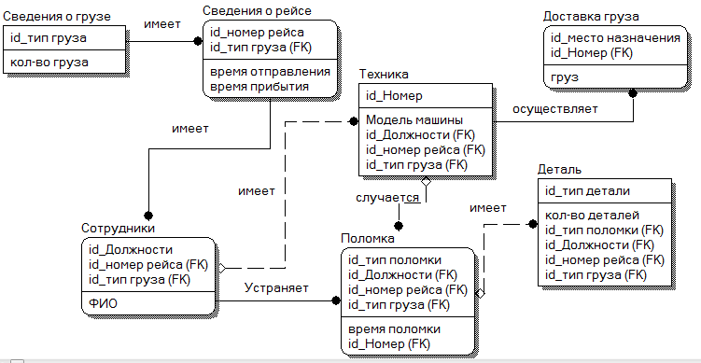
SQL: Логическая модель

Slide 7



SQL: Пользовательские функции
Multi-Statement function
-- Функция поиска, на каких машинах заданный вид поломки никогда не случался
CREATE FUNCTION dbo.ufn_CarReports ( @CrashType nvarchar(50) )
RETURNS @VodilyReports TABLE
(
CarID int primary key identity,
CarModel nvarchar(30) NOT NULL
)
AS
BEGIN
INSERT @VodilyReports
SELECT T.model
FROM Polomka AS P
RIGHT OUTER JOIN Tehnika AS T
ON P.id_mashin = T.id_mashin
WHERE vid_polomki <> @CrashType
RETURN
END
SELECT * FROM [dbo].[ufn_CarReports] ('Вид 1')
GO
Скалярная функция
Скалярная функция
CREATE FUNCTION dbo.AVGPolomok
(
@vid_polomki nVARCHAR(1)
)
RETURNS INT
AS
BEGIN
DECLARE @c INT
SET @c=(SELECT AVG(Stoimosti)
FROM Polomka)
RETURN (@c)
END
SELECT dbo.AVGPolomok('2')
Табличная функция
CREATE FUNCTION dbo.Voditeliii
(
@id_Voditelya int
)
RETURNS TABLE
AS
RETURN
(
SELECT * FROM Voditeli WHERE id_Voditelya=@id_Voditelya
)
GO
SELECT * FROM dbo.Voditeliii (4)

Slide 8
SQL: Хранимые процедуры
Получить список рейсов в указанном диапазоне дат
Create PROCEDURE Zadanie111
@PayDay1 DATETIME,@PayDay2 DATETIME
AS
BEGIN
SELECT Gruz.id_reisa
FROM Reis
INNER JOIN Gruz ON Gruz.id_reisa=Reis.id_reisa
INNER JOIN Voditeli ON Voditeli.id_Voditelya=Gruz.id_Voditelya
Where Reis.vremya_otpravleniya between @PayDay1 and @PayDay2
GO
EXEC Zadanie111 '2017-01-01 00:00:00','2018-10-30 00:00:00'

Slide 9
SQL: Хранимые процедуры
Найти, сколько дней в рейсах провел каждый водитель
Сreate proc Proc1
AS
BEGIN
SELECT DATEDIFF(day,Reis.vremya_otpravleniya,Reis.vremya_pribivaniya) AS 'DURATION_DAY', Voditeli.FIO
FROM Reis
INNER JOIN Gruz ON Gruz.id_reisa=Reis.id_reisa
INNER JOIN Voditeli ON Voditeli.id_Voditelya=Gruz.id_Voditelya
EXEC Proc1
Найти водителей, которые провели в рейсах максимальное количество дней
CREATE TABLE MaxDay
(
DDay int,
Name nVARCHAR(100)
--)
Create proc Proc3
AS
BEGIN
SELECT MAX (DATEDIFF(day,Reis.vremya_otpravleniya,Reis.vremya_pribivaniya) ) ,Voditeli.FIO
FROM Reis
INNER JOIN Gruz ON Gruz.id_reisa=Reis.id_reisa
INNER JOIN Voditeli ON Voditeli.id_Voditelya=Gruz.id_Voditelya group by Voditeli.FIO
end
EXEC Proc3
SELECT * FROM MaxDay

Slide 10
SQL: Хранимые процедуры
Найти водителей, в рейсах которых никогда не случалась поломка заданного вида
Create function Zadanie3_3(@vid_p NVARCHAR(60))
Returns table
As
Return
(
SELECT Voditeli.FIO
FROM Tehnika
INNER JOIN Voditeli ON Voditeli.id_Voditelya=Tehnika.id_Voditelya
INNER JOIN Polomka ON Tehnika.id_mashin =Polomka.id_mashin
Where Polomka.vid_polomki<>@vid_p
);
GO
SELECT * from Zadanie3_3('Vid 1')

Slide 11
SQL: Хранимые процедуры
Подсчитать суммарное количество поломок заданного типа разделить на общее количество рейсов
CREATE procedure Zadanie444(@vid_polomki NVARCHAR(80))
AS
BEGIN
DECLARE @kol int
DECLARE @vsego_reisov int
DECLARE @avg_polomok real
SET @kol=(
--
SELECT
count(*) As '- ' from Polomka
where Polomka.vid_polomki=@vid_polomki)
----
SET @vsego_reisov=(
SELECT count(*) As '- ' from Reis)
----
SET @avg_polomok=(
@kol/@vsego_reisov)
PRINT @kol
PRINT @vsego_reisov
PRINT @avg_polomok
end
exec Zadanie444 'Vid 2'

Slide 12
SQL: Хранимые процедуры
Подсчитать, в какую сумму денег обошелся ремонт поломок каждого вида, и найти тот вид поломок, который встречается наиболее часто
CREATE procedure Zadanie3_33333(@vid_polomki NVARCHAR(50))
AS
BEGIN
DECLARE @summa int
DECLARE @polomka nVARCHAR(60)
SET @summa=(
Select SUM(Polomka.Stoimosti) From Polomka
Where Polomka.vid_polomki=@vid_polomki)
SET @polomka=
(select vid_polomki from Polomka
group by vid_polomki
having count(*) >= ALL(select count(*) from Polomka group by vid_polomki))
PRINT @summa
PRINT @polomka
end

Slide 13
SQL: Хранимые процедуры
Найти, на каких машинах заданный вид поломки никогда не случался.
CREATE FUNCTION dbo.ufn_CarReports ( @CrashType nvarchar(50) )
RETURNS @Reports TABLE
(
CarID int primary key identity,
CarModel nvarchar(30) NOT NULL
)
AS
BEGIN
INSERT @Reports
SELECT T.model
FROM Polomka AS P
RIGHT OUTER JOIN Tehnika AS T
ON P.id_mashin = T.id_mashin
WHERE vid_polomki <> @CrashType
RETURN
END
SELECT * FROM [dbo].[ufn_CarReports] ('Vid 2')
GO

Slide 14
SQL: Транзакции
Добавить новую машину:
CREATE PROCEDURE Reis_new(
@data_otp DATETIME,
@data_pribivniya DATETIME,
@vid_polomki nVARCHAR(60),
@id_mashin int,
@id_jobs int,
@vremya_polomki DATETIME,
@stoimosti Money)
AS
BEGIN TRANSACTION
--SELECT * FROM Reis
--INNER JOIN Gruz On Gruz.id_reisa=Reis.id_reisa
--INNER JOIN Tehnika On Gruz.id_Voditelya=Tehnika.id_Voditelya
--Inner join Polomka On Tehnika.id_mashin=Polomka.id_mashin
INSERT INTO Reis
VALUES(@data_otp,@data_pribivniya)
INSERT INTO Polomka
VAlues(@vid_polomki,@id_mashin,@id_jobs,@vremya_polomki,@stoimosti)
COMMIT TRANSACTION;
end
exec Reis_new (('2017-01-18 22:18:40','2017-02-15 22:18:40'),('Vid 3',67,34,'2017-02-14 21:53:20',457.00))

Slide 15
SQL: Триггеры
--триггер AFTER DELETE указывает, что триггер срабатывает после выполнения оператора DELETE.
--после удаления рейса удаляются все его связи с другими объектами
CREATE TRIGGER trg1
ON Reis
AFTER DELETE
AS
BEGIN
SET NOCOUNT ON;
DECLARE @id int
SET @id=(SELECT id_reisa FROM deleted)
DELETE Reis
Where id_reisa=@id
END
GO

Slide 16
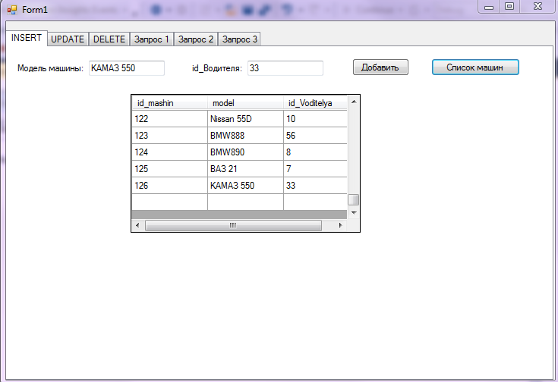
Добавление данных

Slide 17
Программный код
string connectionString = @"Data Source= A203-14; Initial Catalog = АвтоБД_1;Integrated Security=True";
string sqlExpression = "INSERT INTO [Tehnika] (model,id_Voditelya) VALUES (@model,@id_Voditelya)";
using (SqlConnection connection = new SqlConnection(connectionString))
{
try
{
connection.Open();
SqlCommand command = new SqlCommand(sqlExpression, connection);
command.Parameters.AddWithValue("model", textBox2.Text);
command.Parameters.AddWithValue("id_Voditelya", textBox1.Text);
if (command.ExecuteNonQuery() == 1)
MessageBox.Show("Запись успешно добавлена!");
connection.Close();
}
catch (SqlException ex)
{
MessageBox.Show(ex.Message);
}
}

Slide 18
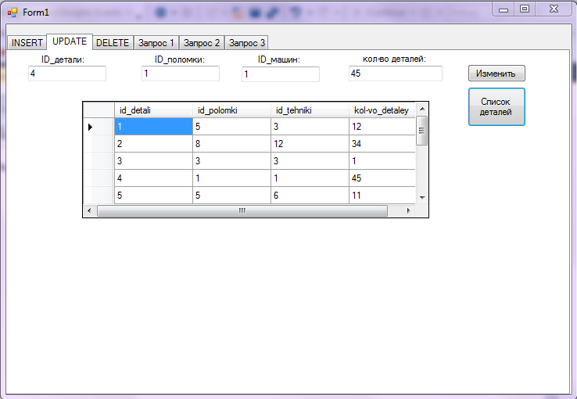
Изменение данных

Slide 19
Программный код
string connectionString = @"Data Source= A203-14; Initial Catalog = АвтоБД_1;Integrated Security=True";
string sqlExpression = "UPDATE [Detali] SET [id_polomki]=@id_polomki, [id_mashin]=@id_mashin,[kol_vo_detaley]=@kol_vo_detaley WHERE [id_detali]=@id_detali";
using (SqlConnection connection = new SqlConnection(connectionString))
{
try
{
connection.Open();
SqlCommand command = new SqlCommand(sqlExpression, connection);
command.Parameters.AddWithValue("id_detali", textBox3.Text);
command.Parameters.AddWithValue("id_polomki", textBox4.Text);
command.Parameters.AddWithValue("id_mashin", textBox5.Text);
command.Parameters.AddWithValue("kol_vo_detaley", textBox6.Text);
if (command.ExecuteNonQuery() == 1)
MessageBox.Show("Запись успешно изменена!");
connection.Close();
}
catch (SqlException ex)
{
MessageBox.Show(ex.Message);
}
}

Slide 20
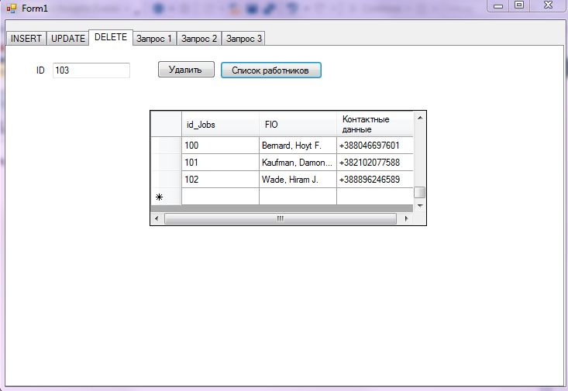
Удаление данных

Slide 21
Программный код
string connectionString = @"Data Source= A203-14; Initial Catalog = АвтоБД_1;Integrated Security=True";
string sqlExpression = "DELETE FROM [Jobs] WHERE id_Jobs=@id_Jobs";
using (SqlConnection connection = new SqlConnection(connectionString))
{
try
{
connection.Open();
SqlCommand command = new SqlCommand(sqlExpression, connection);
command.Parameters.AddWithValue("id_Jobs", textBox7.Text);
if (command.ExecuteNonQuery() == 1)
MessageBox.Show("Запись успешно удалена!");
connection.Close();
}
catch (SqlException ex)
{
MessageBox.Show(ex.Message);
}
}

Slide 22
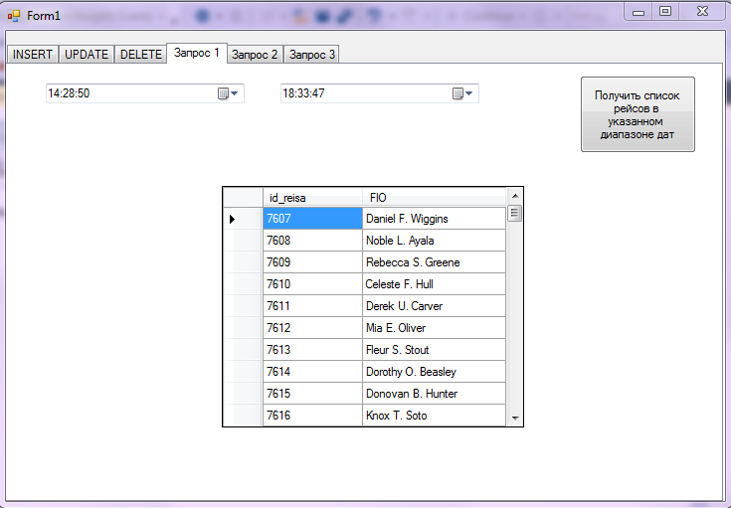
Запрос 1

Slide 23
Программный код
string connectString = @"Data Source= A203-14; Initial Catalog = АвтоБД_1;Integrated Security=True";
string sqlExpression = "dbo.Zadanie112";
SqlConnection connection = new SqlConnection(connectString);
connection.Open();
SqlCommand command = new SqlCommand(sqlExpression, connection);
command.CommandType = System.Data.CommandType.StoredProcedure;
command.Parameters.AddWithValue("PayDay1", "2017-01-01 00:00:00");
command.Parameters.AddWithValue("PayDay2", "2017-03-30 00:00:00");
SqlDataReader reader = command.ExecuteReader();
List<string[]> data = new List<string[]>();
while (reader.Read())
{
data.Add(new string[2]);
data[data.Count - 1][0] = reader[0].ToString();
data[data.Count - 1][1] = reader[1].ToString();
}
reader.Close();
connection.Close();
foreach (string[] s in data)
dataGridView4.Rows.Add(s);
}

Slide 24
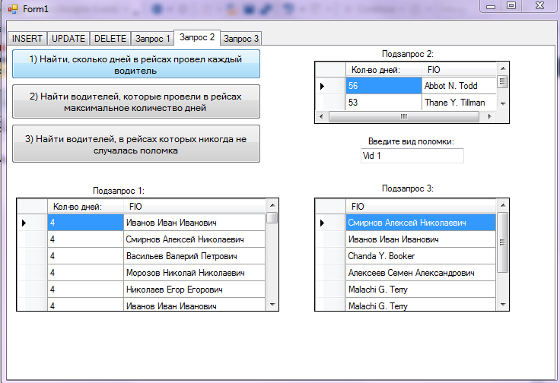
Запрос 2

Slide 25
Программный код
string connectString = @"Data Source= A203-14; Initial Catalog = АвтоБД_1;Integrated Security=True";
string sqlExpression = "dbo.Proc1";
SqlConnection connection = new SqlConnection(connectString);
connection.Open();
SqlCommand command = new SqlCommand(sqlExpression, connection);
command.CommandType = System.Data.CommandType.StoredProcedure;
SqlDataReader reader = command.ExecuteReader();
List<string[]> data = new List<string[]>();
while (reader.Read())
{
data.Add(new string[2]);
data[data.Count - 1][0] = reader[0].ToString();
data[data.Count - 1][1] = reader[1].ToString();
}
reader.Close();
connection.Close();
foreach (string[] s in data)
dataGridView5.Rows.Add(s);

Slide 26
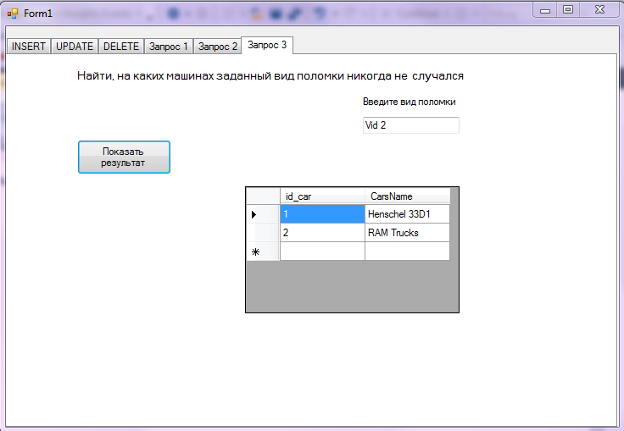
Запрос 3

Slide 27
Программный код
string connectString = @"Data Source= A203-14; Initial Catalog = АвтоБД_1;Integrated Security=True";
string sqlExpression = "SELECT * FROM [dbo].[ufn_CarReports](@vid_polomki)";
SqlConnection connection = new SqlConnection(connectString);
connection.Open();
SqlCommand command = new SqlCommand(sqlExpression, connection);
command.Parameters.AddWithValue("vid_polomki", textBox10.Text);
SqlDataReader reader = command.ExecuteReader();
List<string[]> data = new List<string[]>();
while (reader.Read())
{
data.Add(new string[2]);
data[data.Count - 1][0] = reader[0].ToString();
data[data.Count - 1][1] = reader[1].ToString();
}
reader.Close();
connection.Close();
foreach (string[] s in data)
dataGridView8.Rows.Add(s);

Slide 28
выводы
В данном проекте были изучены способы взаимодействия Visual Studio с SQL Server.
Изучены способы создания подключения, а также создалось приложение Windows Form Application
Реализованные основные функции:
Добавление, изменение и удаление рейса, водителей и поломок;
Покупка новой машины
Посчитано суммарное количество поломок заданного типа разделить на общее количество рейсов
Подсчитать, в какую сумму денег обошелся ремонт поломок каждого вида, и найти тот вид поломок, который встречается наиболее часто
Посчитано сколько дней в рейсах провел каждый водитель, а также водителей, которые провели в рейсах максимальное количество дней, а также водителей, в рейсах которых никогда не случалась поломка заданного вида

